Slide 1
Шифр RSA

Slide 2
Понятия и определения
Шифр – совокупность обратимых преобразований, зависящая от некоторого параметра (ключа)
Ключ – параметр шифра, определяющий выбор одного преобразования из совокупности.
Факторизация – процесс разложения числа на простые множители
Одно число делится на другое нацело, если остаток от деления равен нулю.

Slide 3
Образец текста
Второй уровень
Третий уровень
Четвертый уровень
Пятый уровень

Slide 4
Простое число — число, у которого ровно два множителя: оно само и единица. Например, простыми являются числа 2, 5, 11, 149.
Наибольший общий делитель (НОД) двух натуральных чисел a и b — максимальное c такое, что a ÷ c и b ÷ c — целые числа.
Числа a и b называются взаимно простыми, если НОД этих чисел равен 1.
Взятие остатка от деления — операция, обозначаемая словом mod: 13 mod 4 = 1
Взаимно простые числа — числа, НОД которых равен единице. 8 и 15 взаимно простые, а 108 и 76 — нет.
Равные по модулю числа (также: сравнимые) — числа, у которых остатки от деления равны. Такое равенство обозначают знаком ≡. 13 ≡ 7 (mod 3)
Функция Эйлера φ(n) – функция, равная количеству натуральных чисел, меньших n и взаимно простых с ним.

Slide 5
Алгоритм RSA. Шаг первый. Генерация ключей.
Выбираем два простых числа. Пусть это будет p=3 и q=7
Вычисляем модуль — произведение наших p и q:
n=p×q=3×7=21
Вычисляем функцию Эйлера:
φ=(p-1)×(q-1)=2×6=12
Выбираем число e, отвечающее следующим критериям:
оно должно быть простое
оно должно быть меньше φ
оно должно быть взаимно простое с φ

Slide 6
Теперь пара чисел {e, n} — это открытый ключ
Нужно вычислить число d, обратное е по модулю φ
exd ≡ 1 (modφ)
(d×5)%12=1
d = 5, 17, 29, 41………….
Пусть d = 17
Пара {d, n} — это секретный ключ
Открытый ключ отправляется всем, закрытый остается у нас

Slide 7

Шаг второй. Шифрование.
Допустим, наше сообщение это число 19. Обозначим его
p=19
Кроме него у пользователей уже есть наш открытый ключ:
{e, n} = {5, 21}
c = $p^{e}$(modn)
c = ${19}^{5}$(mod21)
c = 10

Slide 8

Шаг третий. Расшифровка.
Мы получили данные (с=10), и у нас имеется закрытый ключ
{d, n} = {17, 21}
m = $c^{d}$(mod n)
m = 19

Slide 9
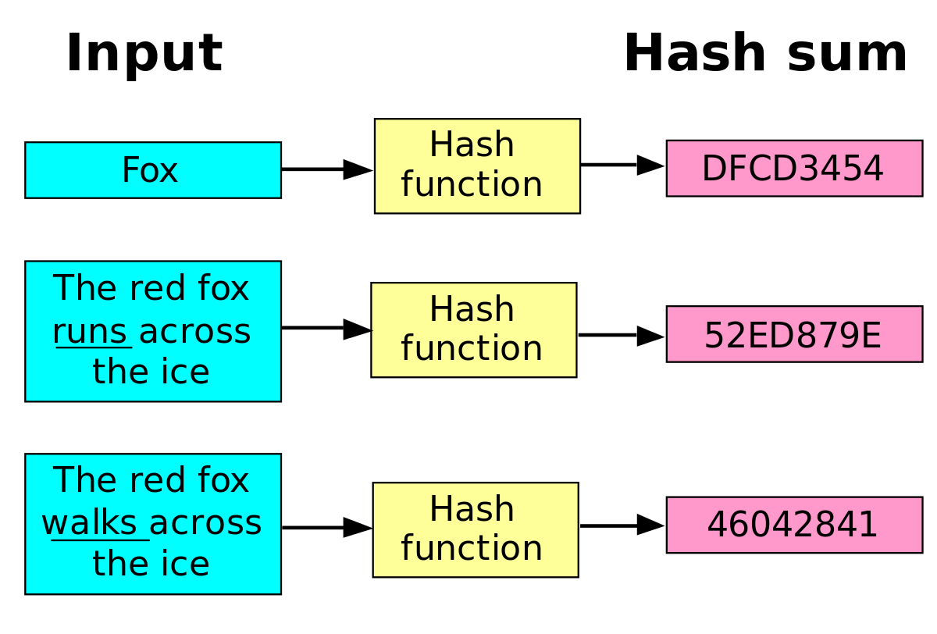
Хеш-функция.
Криптографическая хеш-функция - это математический алгоритм, который отображает данные произвольного размера в битовый массив фиксированного размера.

Slide 10
Свойства хеш-функции:
хеш-функция является детерминированной, то есть одно и то же сообщение приводит к одному и тому же хеш-значению
значение хеш-функции быстро вычисляется для любого сообщения
невозможно найти сообщение, которое дает заданное хеш-значение
невозможно найти два разных сообщения с одинаковым хеш-значением
небольшое изменение в сообщении изменяет хеш настолько сильно, что новое и старое значения кажутся некоррелирующими

Slide 11
Применение хеш-функции.
Проверка целостности сообщений и файлов
Верификация пароля
Цифровая подпись

